Slide 1
人をバラバラにした時の 各部位の重さを求める
51代 ikarostech

Slide 2
作ったもの
身長体重を入力すると頭とかの各部位ごとの重さを求めてくれる アプリケーション

Slide 3
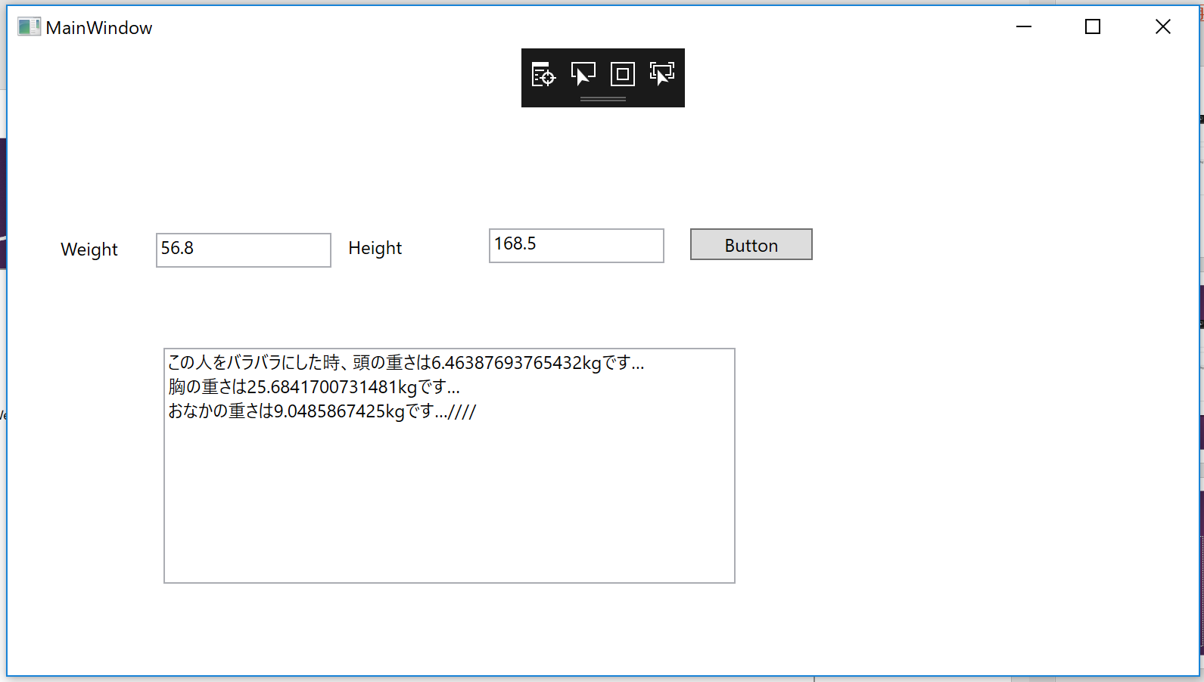
スクリーンショット

Slide 4
原理
https://www.dh.aist.go.jp/database/properties/segment/k-06.html のデータベースから係数を算出
上のデータベースは、死体を本当に切断して重さを測定したモデル
それを入力されたデータから回帰処理して求める

Slide 5
作った動機
人をバラバラにしてみたい

Slide 6
作った動機（本当の理由）
鳥人間の飛行機設計でパイロット各部位の重量と慣性モーメントを 概算する必要があったため

Slide 7
コード公開先
GitHub https://github.com/ikarostech/BaraBaraWPF

